Slide 1

Otimização e Algoritmos
Reserving optimal link capacity in a network
Marco Graça nº81036
João Loureiro nº81164
Pedro Vasco nº81880

Slide 2
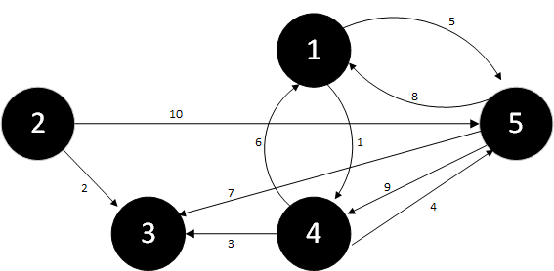
Problema
Notes:
-Nos representam pontos de entrada ou saída
-Arestas representam vias de transporte e tem uma capacidade e um custo

Slide 3



Motivação
Notes:
Rede de internet : reservar os fluxos nos vários canais satisfazer cada utilizador
Rede de transporte de mercadorias cada aresta=uma estrada
O custo é dado pelo tempo que demora percorrer ou a distancia de cada estrada

Slide 4
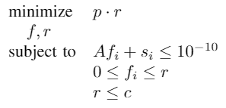
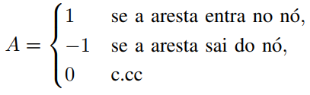
Parte 1 : Formulação
A[nº nós * nº arestas] - ligações na rede
p [nº arestas]- custo de cada aresta
c [nº arestas]– capacidade
r [nºarestas]– reserva
s [nº arestas * nº cenários]- flows
Notes:
p*r (custo*reserva) : custo total
A*f(fluxo numa aresta) responda as necessidades de s
Não usamos =0 devido o algoritmo ser de iterações logo não conseguirá chegar exatamente a zero
r limite superior dos f(flows me cada cenário)
r não pode exceder a capacidade
f reservas para cada cenário particular e r têm em conta todos os cenários

Slide 5
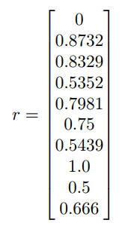
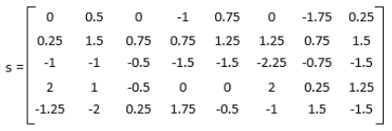
Parte 1 : Resultados
Notes:
Procura usar o menor número de arestas possível dado que todas têm o mesmo custo
uma aresta custa ,2 custa 2*r

Slide 6
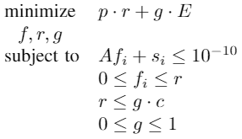

Parte 2 : Formulação
E[nº arestas] – overhead da aresta
Notes:
Custo deixa de ser só proporcional, passa-se a pagar taxa por usar aresta (overhead)
g é em teoria um vetor binário
Um vetor binário não é linear
Isto não será problema pois os valores de g iram convergir para 0 ou 1 consoante a necessidade de usar a aresta

Slide 7
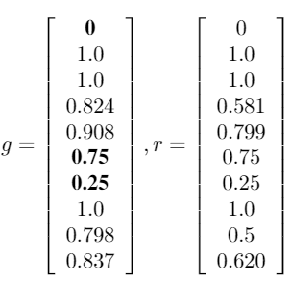
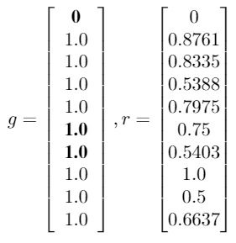
Parte 2 : Resultados (Relaxação de Aresta)
Overheads de 1 nas arestas 1, 6 e 7
crítério 0,1
Notes:
Rede e cenários iniciais
g não terá so 0 ou 1
Após testar com outras redes e outros overheads definimos 0,1 como sendo um valor razoável para escolher entre 0 ou 1
Reescrevemos g e corrermos o algoritmo novamente
Agora g já não é variável mas sim constante
Isto redefinirá os valores de r

Slide 8
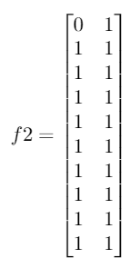
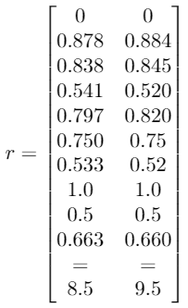
Parte 2 : Resultados (Força Bruta)
Notes:
- Ciclo for que testa todas as possibilidades de uso ou não das arestas com overhead
- Garantimos custo mínimo
Capacidade computacional pode ser elevada (aumenta cm o numero de arestas cm overhead)
No nosso exemplo tínhamos 8 combinações mas apenas duas davam solução válida
A aresta 1 não é essencial então é preferível não a usar pois podemos reconduzir o fluxo

Slide 9
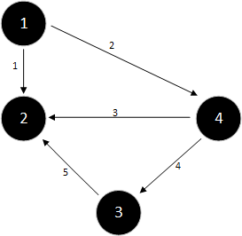
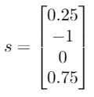
Parte 2 : Resultados (Outro Exemplo)
Overhead na aresta 3
Notes:
Queremos levar flow para 2 proveniente de 1 e 4
Sem overhead usaríamos 1 e 3

Slide 10
Parte 2 : Resultados (Relaxação de aresta)
Com overhead de 1 na aresta 3
O flow de 0.75 passa na resta 3 com custo de 1.75 enquanto que pelas arestas 4 e 5 teria custo de 1.5
Com overhead de 2 na aresta 3
O flow de 0.75 passa nas arestas 4 e 5 com custo de 1.5
Notes:
Por força bruta (2 combinações) teríamos sempre a melhor solução (usar as arestas 4 e 5) para os dois overheads de 3
não garantimos melhor solução pois g da aresta 3 não vai ter uma valor suficientemente baixo
Em outros casos este valor poderia ser de uma aresta essencial (como no grafo anterior na aresta 7)
Para overhead de 2 o valor em g já é mto baixo por isso sabemos logo que há caminho alternativo

Slide 11
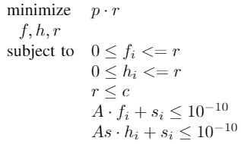
Parte 3 : Formulação
A – rede original
As – rede com arestas trocadas
Notes:
Temos duas redes diferentes cada uma com uma dada orientação das arestas
As é definida através de A multiplicada por uma matriz diagonal f em que os -1 são as arestas que mudam de direção
f são os flows de A e h os flows de As
Queremos uma reserva que garanta menor custa para as duas configurações (garantir caminho mesmo quando a direção muda)

Slide 12
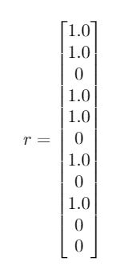
Parte 3 : Resultados
1 unidade de 2 para 6
1 unidade de 2 para 7
Notes:
Algoritmo dá caminho alternativo pois não sabe se pode usar a resta 3
Apesar de ter agora um custo mais elevado garante caminho em qql caso

Slide 13
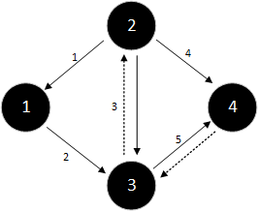
Parte 3 : Resultados
Queremos transportar uma unidade de fluxo de 1 para 4
São reservadas as arestas 2, 3, 4 e 5.
Notes:
No exemplo anterior podia parecer que o algoritmo simplesmente não reserva arestas que virassem
Neste exemplo caso ignorasse arestas não iria produzir solução embora esta exista
Verificasse que reserva tanto a aresta 5 como a 3 e a 4 para garantir que pode transportar o fluxo

Slide 14
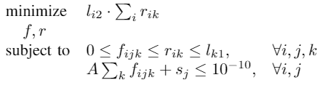
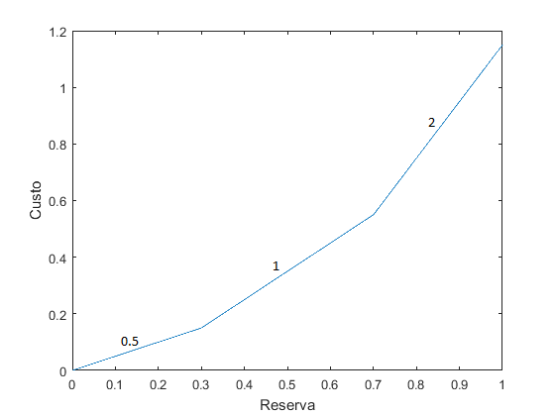

Parte 4 : Formulação
l[3*2] – matriz com declives

Slide 15
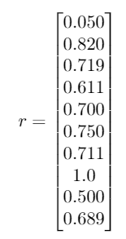
Parte 4 : Resultados
Reservas parte 1
Notes:
Neste caso fica mais barato usar pouco de cada aresta pois para reservas pequenas o declive é mais baixo
Deste modo, comparando com a parte 1 (custos proporcionais para todo o r), o algoritmo procura efetuar uma distribuição mais uniforme dos fluxos pelas arestas

